Slide 1
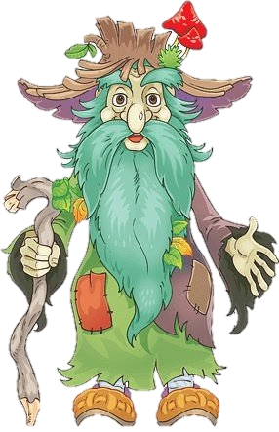

Навколо мого дуба з’явилось багата дивних слідів. Допоможіть розпізнати чиї вони і отримаєте наступну підказку

Slide 2
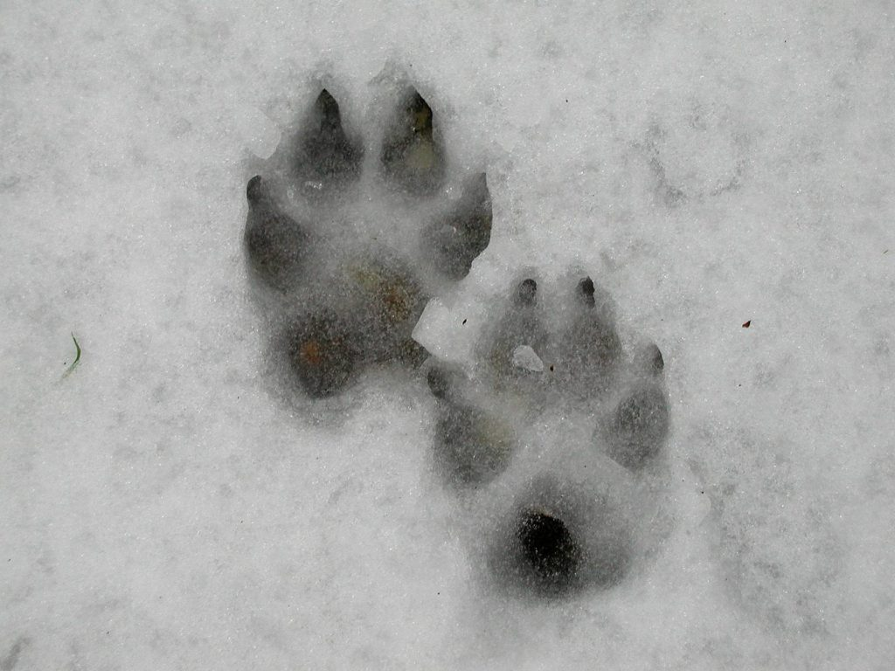
Вовк

Slide 3
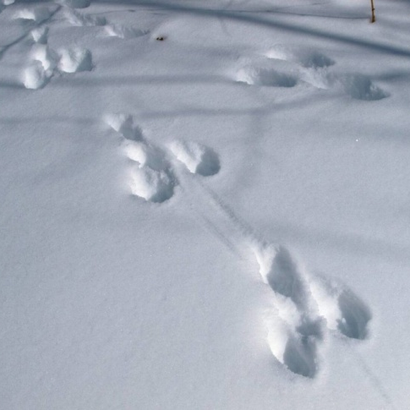
Заєць

Slide 4
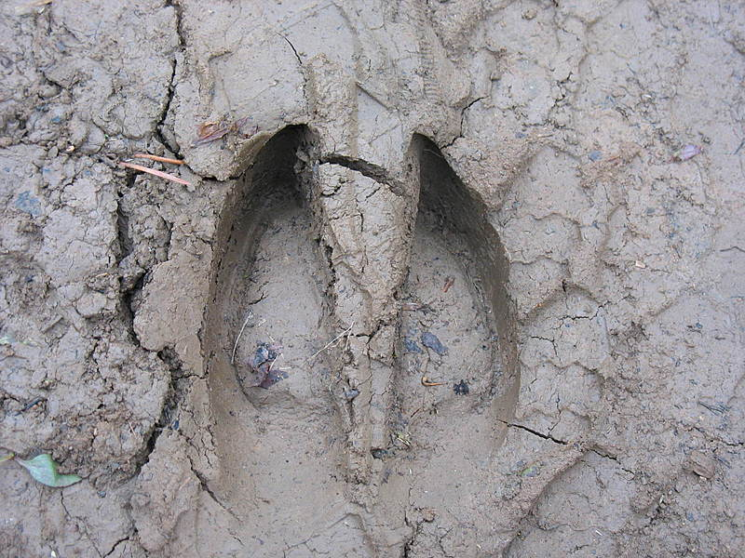
Кабан

Slide 5
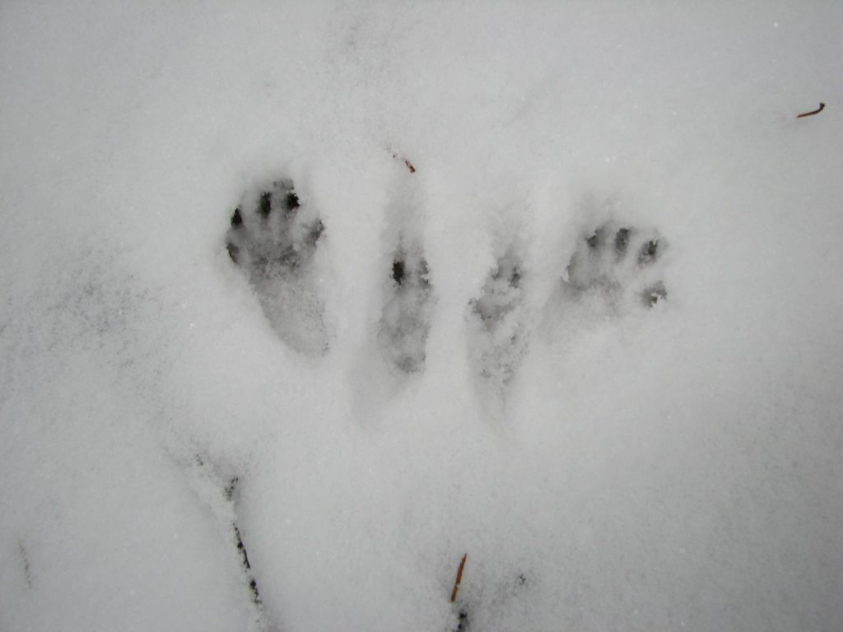
Білка

Slide 6
Немало звірів у нашому лісі. Дякую вам за допомогу!
Тримайте наступну підказку – літера -
Л
Карта

